Slide 1

SBA LOAN APPROVAL
D-Alchemist
Omega Delima Munthe (Data Lead)
Ilham Muhammad Shuhada (Data Analyst)
Rafael Nicholas Tanaja (Data Engineer)
Johnny Lim (Data Scientist)
Ageng Pamungkas (Machine Learning Engineer)

Slide 2
Latar Belakang Masalah
SBA (Small Business Administration) adalah lembaga pemerintah Amerika Serikat yang memberikan dukungan finansial kepada small business untuk bisa berkembang, seperti memberikan jaminan pinjaman. Terdapat small business penerima jaminan pinjaman yang berhasil membayar kembali, namun ada juga small business yang gagal membayar pinjaman yang telah dijamin oleh SBA.
Pada dataset diketahui bahwa terdapat 32,3% small business (nasabah) penerima jaminan pinjaman yang dinyatakan gagal membayar pinjaman. Hal ini tentu menyebabkan kerugian finansial pada SBA mencapai $5.48 miliar.
Oleh karena itu, sebagai Data Scientist di SBA akan mengatasi permasalahan dengan membuat model untuk memprediksi calon nasabah akan membayar lunas atau gagal membayar pinjaman.
STAGE 0

Slide 3
Latar Belakang Masalah
Penerapan model tersebut diharapkan dapat mencapai goals, yakni menurunkan persentase gagal bayar dan menurunkan total nominal yang dinyatakan gagal bayar.
Business metric yang dapat mengukur tercapainya goals, adalah sebagai berikut:
Default Percentage (Persentase gagal bayar): mengukur persentase nasabah yang gagal membayar pinjaman.
Dampak terhadap bisnis: semakin rendah default rate, maka semakin baik terhadap finansial SBA
Charged-off Total (total nominal yang dinyatakan gagal bayar): mengukur total uang dari keseluruhan nasabah yang dinyatakan gagal membayar. Dampak terhadap bisnis: semakin rendah default rate, maka semakin baik terhadap finansial SBA.
STAGE 0

Slide 4
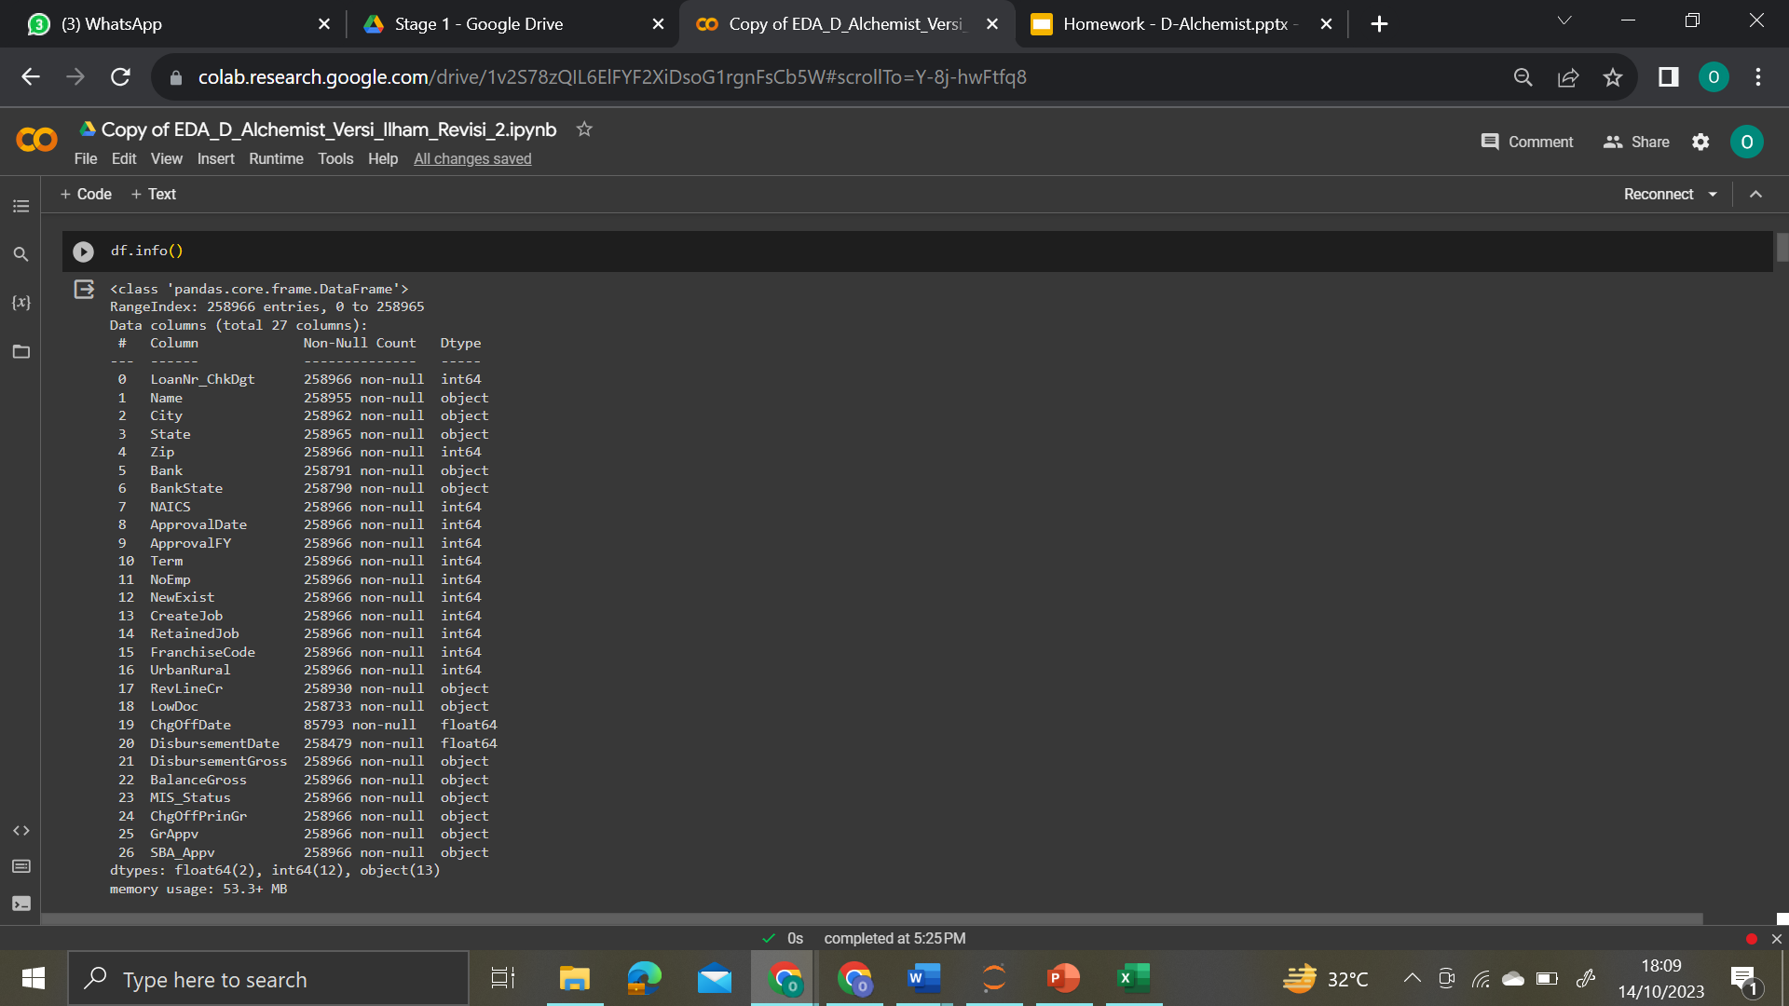
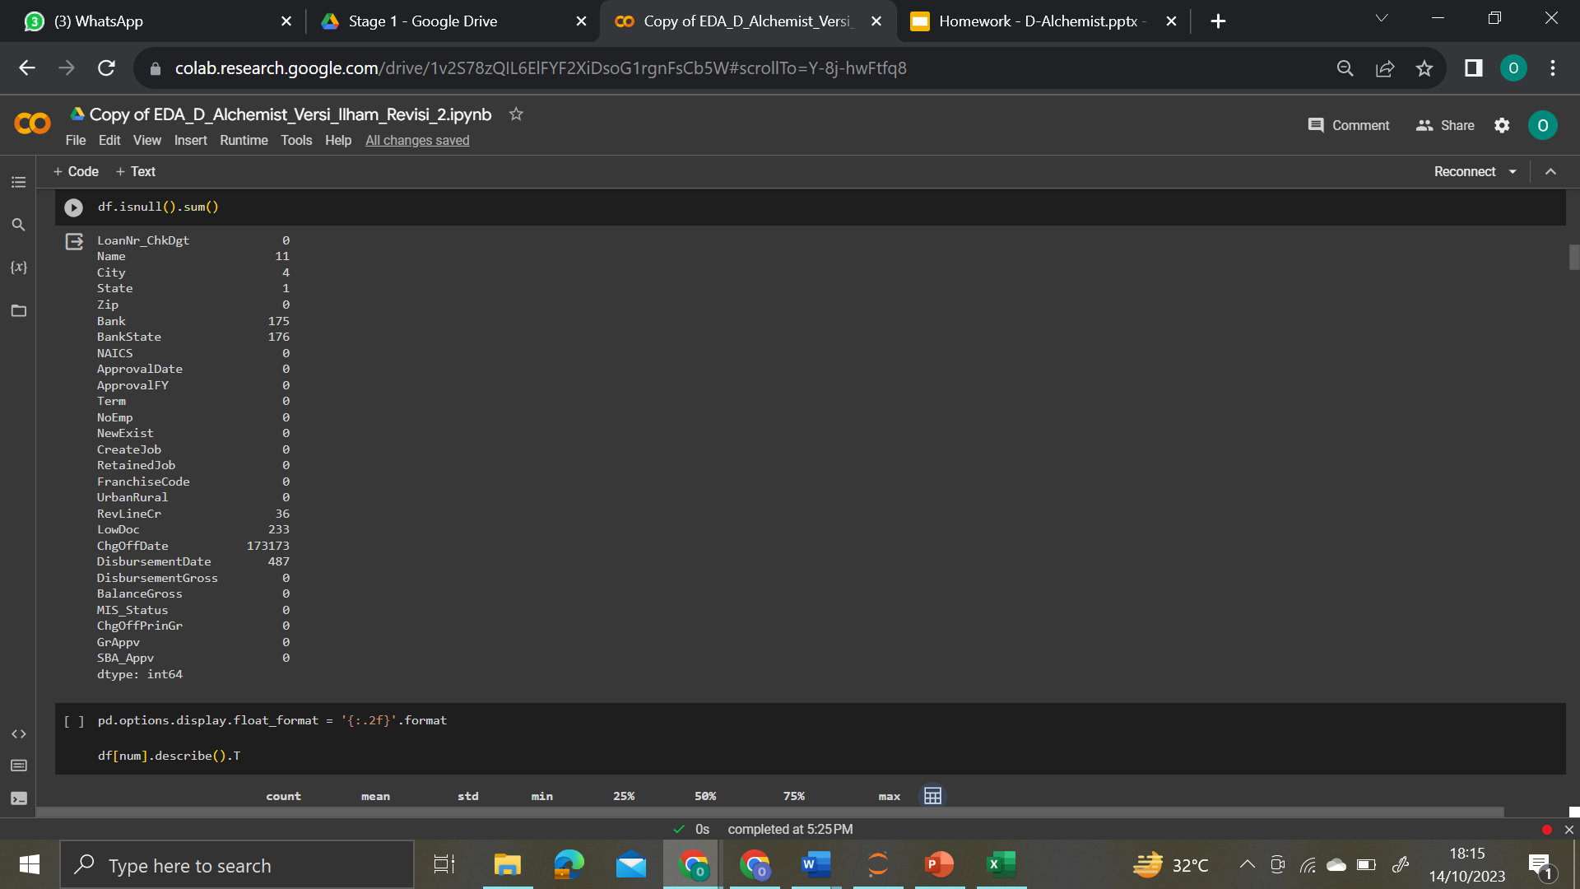
Exploratory Data Analysis - Descriptive Statistics
Pada tahap ini dilakukan peninjauan terhadap data, seperti tipe data, kolom/fitur, dan persebaran nilai data.
Terdapat kolom yang memiliki tipe data tidak sesuai, contohnya seperti UrbanRural, NewExist, SBA_Appv, etc.
Terdapat kolom yang memiliki missing-value seperti Name, City, State, Bank, BankState, RevLineCr, LowDoc, ChgOffDate, DisbursementDate.
STAGE 1

Slide 5
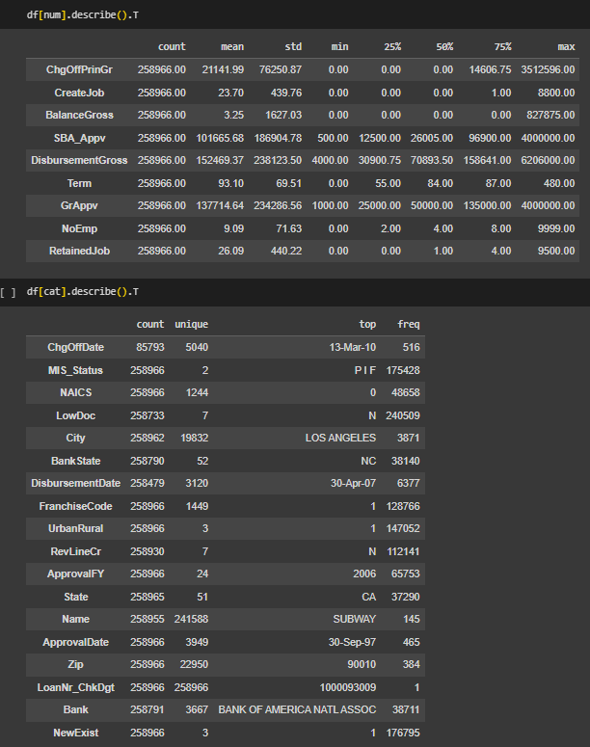
Exploratory Data Analysis - Descriptive Statistics
Untuk mempermudah saat melakukan EDA, dilakukan pengubahan tipe data pada kolom-kolom yang memiliki tipe data yang tidak sesuai. Dari descriptive statistics diperoleh anomali summary yaitu::
Selisih nilai yang sangat jauh pada deskripsi data numerik
RetainedJob, nilai Q3 (75%) sebesar 4 sedangkan nilai max sebesar 9500
CreateJob, nilai Q3 (75%) sebesar 1 sedangkan nilai max sebesar 8800
NoEmp, nilai Q3 (75%) sebesar 8 sedangkan nilai max sebesar 9999.
Kolom yang memiliki values yang tidak sesuai
Zip, nilai min 0 yang mungkin tidak sesuai sebagai kode pos yang valid.
Kolom ChgOffDate, NAICS, City, BankState, DisbursementDate, FranchiseCode, ApprovalFY, State, Name, ApprovalDate, Zip, LoanNr_ChkDgt, dan Bank memiliki ketegori (unique values) terlalu banyak sehingga pada data preprocessing dapat melakukan drop kolom atau dilakukan Feature Extraction (membuat derivative feature dari fitur yang ada).
STAGE 1

Slide 6
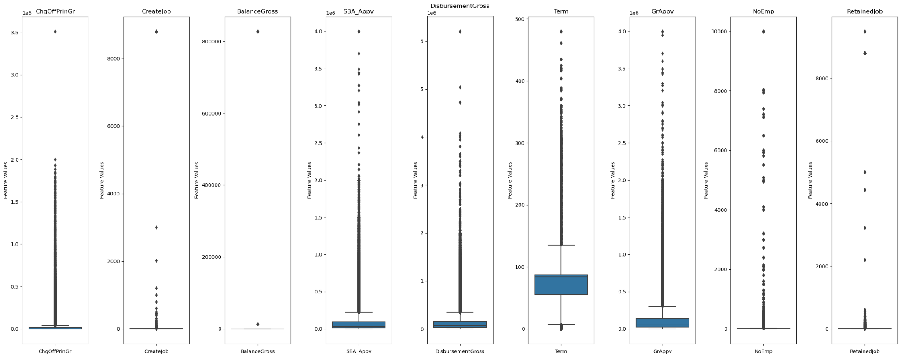
Exploratory Data Analysis - Univariate Analysis
Terlihat ada banyak outliers pada kolom-kolom numerik. Oleh karena itu, pada tahap pre-processing disarankan untuk mengatasi outliers yang terdapat pada data.
STAGE 1

Slide 7
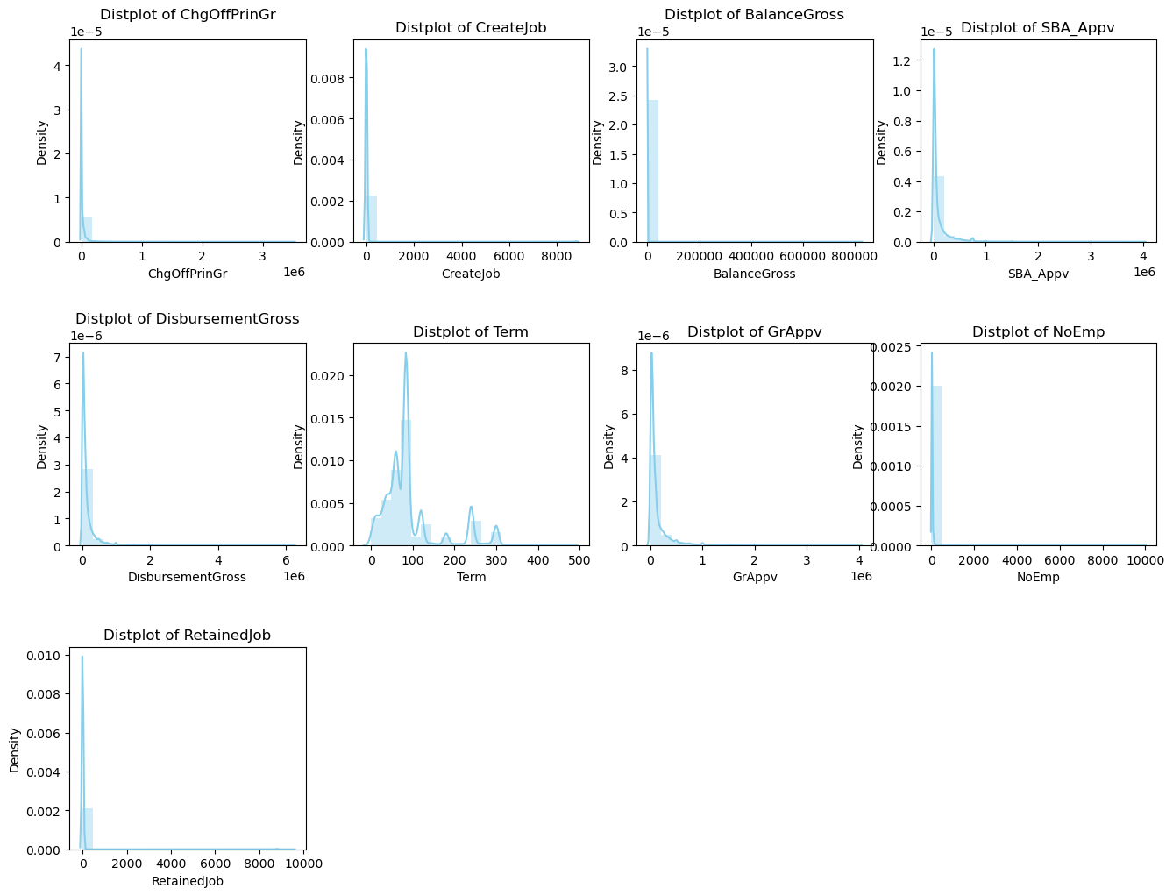
Exploratory Data Analysis - Univariate Analysis
Terlihat bahwa pada distribusi data pada kolom-kolom numerik cenderung positively skewed. Oleh karena itu, pada preprocessing disarankan untuk melakukan transformasi data.
STAGE 1

Slide 8
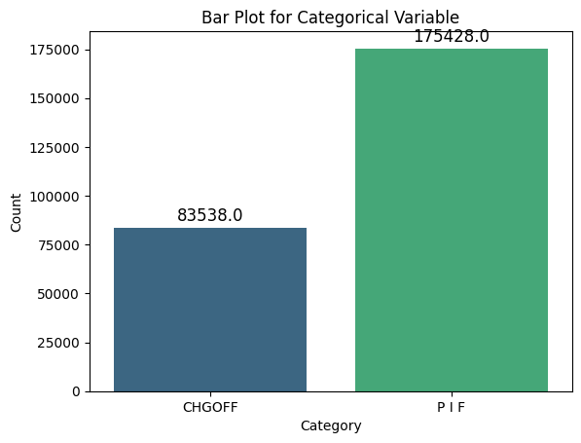
Exploratory Data Analysis - Univariate Analysis
Kolom target yaitu MIS_Status memiliki 2 kategori yaitu CHGOFF (gagal bayar) dan PIF (lunas) dengan proporsi yang tidak seimbang. Oleh karena itu, pada data preprocessing disarankan untuk meng-handle class imbalance.
STAGE 1

Slide 9
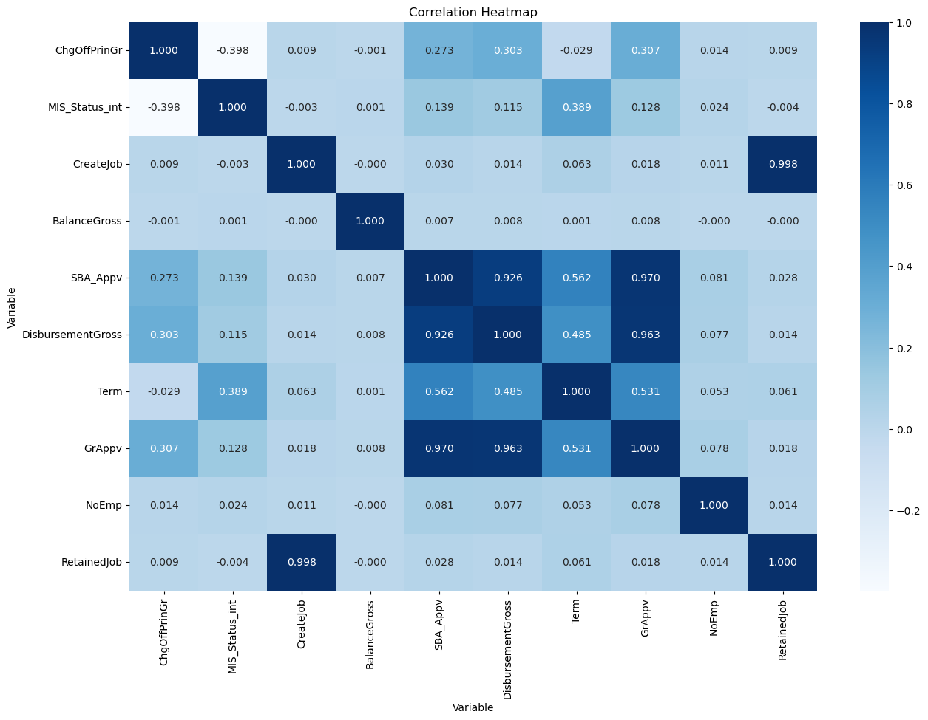
Exploratory Data Analysis - Multivariate Analysis
Dari heatmap correlation, diperoleh bahwa:
Fitur Retained Job memiliki korelasi yang tinggi terhadap Create Job.
Fitur GrAppv memiliki korelasi yang tinggi terhadap Disbursement Gross dan SBA_Appv.
Fitur Term terhadap GRAppv dan SBA_Appv memiliki korelasi yang positif. Hal ini menunjukan bahwa semakin lama jangka pinjaman, jumlah pinjaman kotor yang disetujui bank cenderung semakin besar.
Oleh karena itu, pada preprocessing disarankan untuk melakukan Feature Extraction (membuat derivative feature) atau pilih salah satu kolom dari beberapa fitur yang memiliki korelasi kuat (terindikasi redundant).
STAGE 1

Slide 10
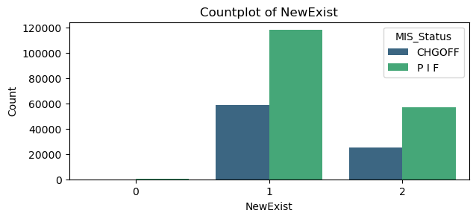
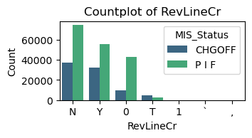
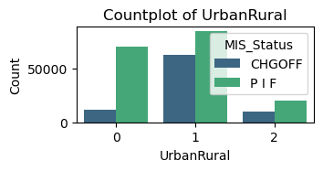
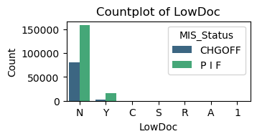
Exploratory Data Analysis - Multivariate Analysis
Terdapat 4 Feature Categorical yang tidak memiliki unique values yang terlalu banyak, yaitu NewExist, RevLineCr, UrbanRural, dan LowDoc. Dari plot tersebut diketahui bahwa:
Fitur RevLineCr terdapat invalid data seperti 0, T, dan 1.
Fitur LowDoc terdapat invalid data seperti C, S, R, A, I meskipun dalam jumlah yang sedikit.
Fitur UrbanRural, terdapat banyak kategori 0 (Unknown) sehingga kurang merepresentasikan kolom UrbanRural.
Oleh karena itu, pada preprocessing disarankan untuk merapikan invalid data pada kolom RevLineCr dan LowDoc serta menghapus kolom UrbanRural karena dianggap kurang relevan.
Selain itu, kolom NewExist, RevLineCr, dan LowDoc terindikasi berasosiasi dengan kolom target (MIS_Status) karena memiliki jangkauan yang cukup luas antara CHGOFF (gagal bayar) dan PIF (lunas). Akan tetapi, diperlukan analisis statistik yang lebih mendalam untuk memastikan ada atau tidaknya korelasi fitur-fitur tersebut terhadap MIS_Status
STAGE 1

Slide 11
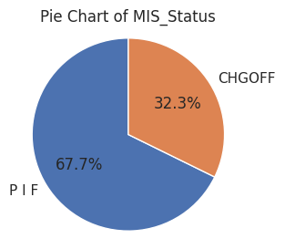
Exploratory Data Analysis - Business Insight
mayoritas small business (nasabah) dapat membayar penuh pinjamannya, hanya 32,3% yang gagal membayar secara lunas.
STAGE 1

Slide 12
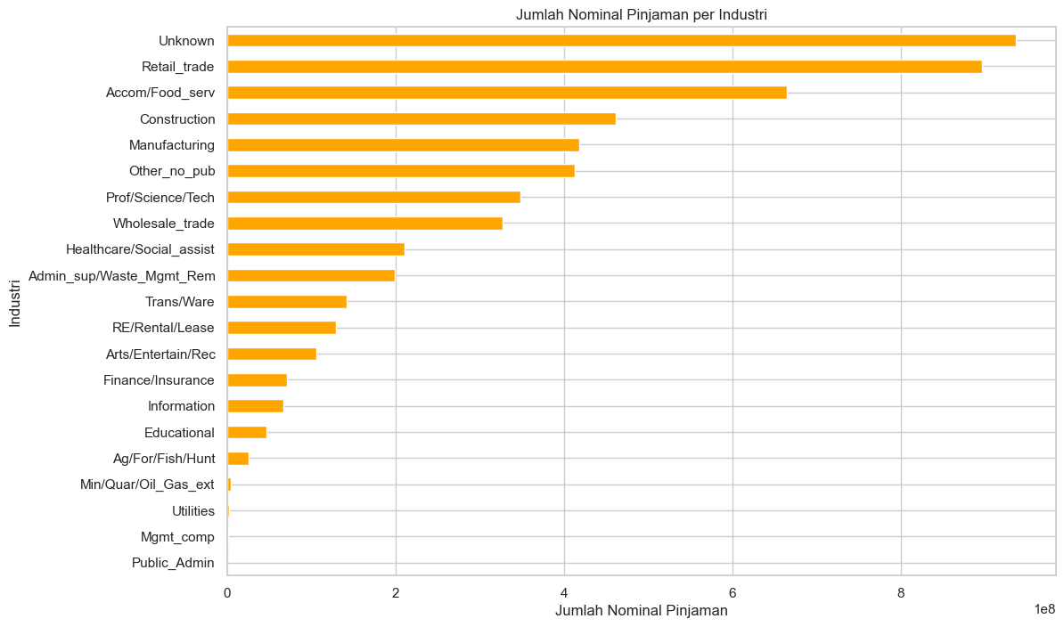
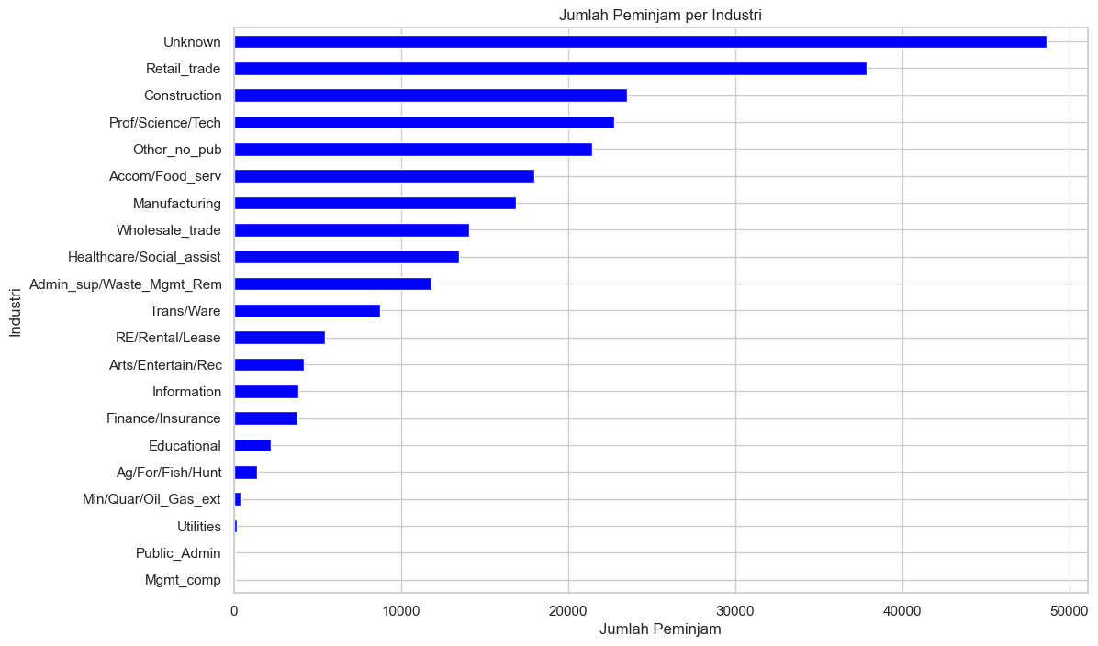
Exploratory Data Analysis - Business Insight
Jumlah nominal pinjaman terbesar dibandingkan industri lainnya yaitu:
Unknown
Retail trade
Accom/Food_serv
Jumlah peminjam terbesar dibandingkan industri lainnya yaitu:
Unknown
Retail trade
Construction
Public Admin, Mgmt_comp, dan Utilities memiliki jumlah nominal pinjaman dan jumlah peminjam terkecil dibandingkan industri lainnya.
STAGE 1

Slide 13
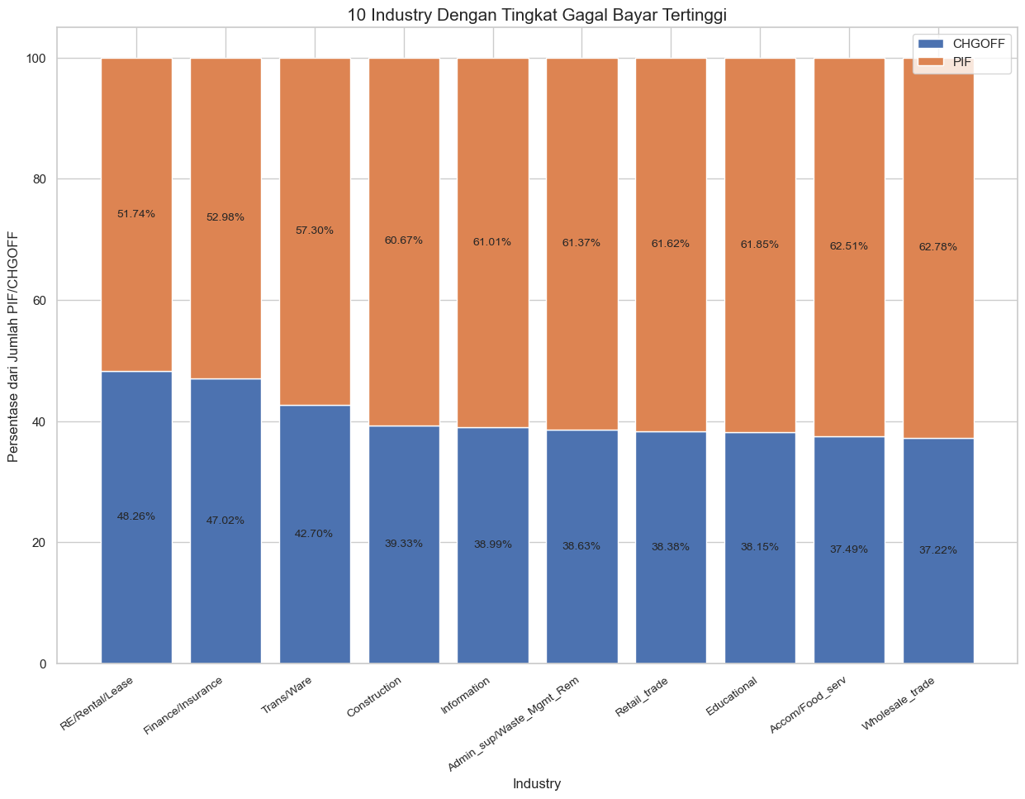
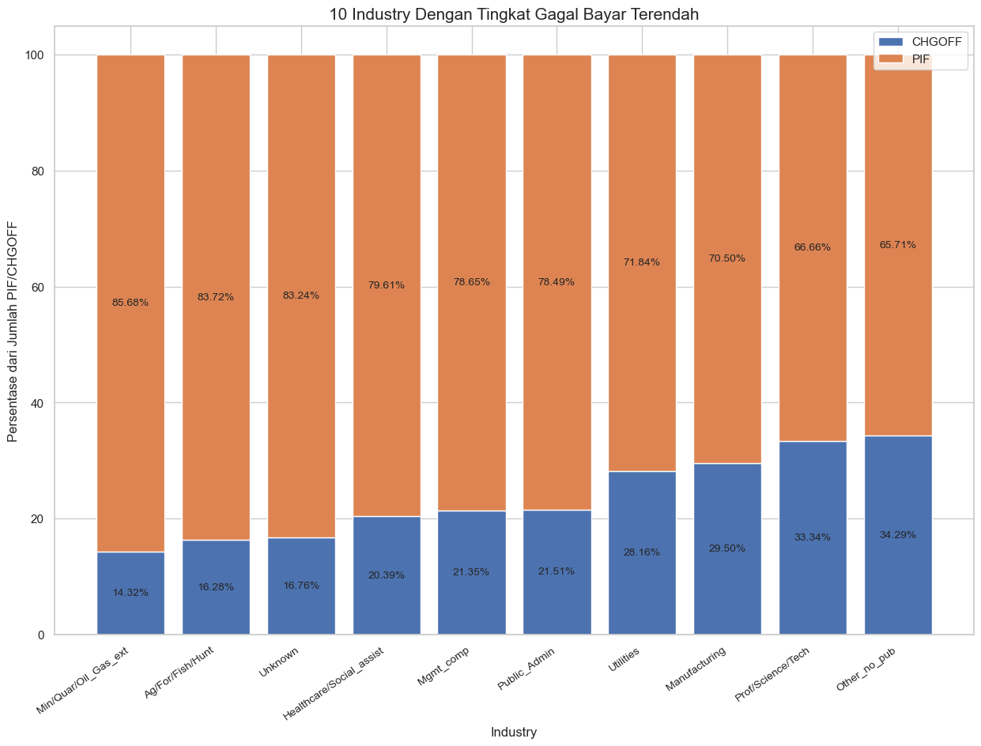
Exploratory Data Analysis - Business Insight
Tiga Industri dengan tingkat gagal bayar tertinggi yaitu:
RE/Rental/Lease (48,26%)
Finance/Insurance (47,02%)
Trans/Ware (42,7%).
Tiga Industri dengan tingkat gagal bayar terendah yaitu:
Min/Quar/Oil_Gas_ext (14,32%)
Ag/For/Fish/Hunt (16,28%)
Unknown (16,76%)
STAGE 1

Slide 14
Exploratory Data Analysis - Business Recommendation
Target penerima jaminan pinjaman bisa lebih dipromosikan ke industri Public Admin, Mgmt_comp, dan Utilities karena jumlah peminjam dan total nominal pinjaman yang masih sedikit dengan tingkat gagal bayar yang cukup rendah dibandingkan industri lainnya.
Peningkatan Manajemen Risiko di Industri dengan Tingkat Gagal Bayar Tinggi seperti RRE/Rental/Lease, Finance/Insurance, dan Trans/Ware., SBA harus lebih berhati-hati dalam manajemen risiko pemberian jaminan pinjaman pada industri ini. Ini dapat mencakup peningkatan proses verifikasi, pengembangan strategi pengambilan keputusan yang lebih baik, dan pemantauan aktif pelanggan dalam sektor tersebut.
Peningkatan Manajemen Risiko di Industri Retail Trade karena memiliki nominal pinjaman yang besar dan jumlah pinjaman yang besar tetapi tingkat gagal bayarnya cukup tinggi dibandingkan industri lainnya.
Repository Git
Link Repository Git D-Alchemist
STAGE 1

Slide 15
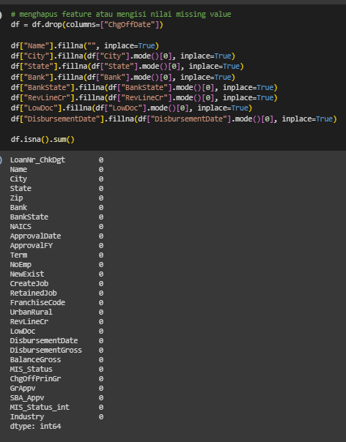
Preprocessing - Data Cleansing
Handle Missing Value
Fitur yang memiliki missing values adalah kolom categorical sehingga handle missing values dilakukan dengan teknik imputasi yaitu mengisinya dengan modus.
Namun, untuk Fitur ChgOffDate memiliki missing values yang sangat banyak karena fitur tersebut akan berisi tanggal ketika nasabah dinyatakan gagal bayar. Tentu saja hal ini sepenuhnya telah dijelaskan pada kolom target yaitu MIS_Status sehingga Fitur ChgOffDate harus dihapus.
STAGE 2

Slide 16
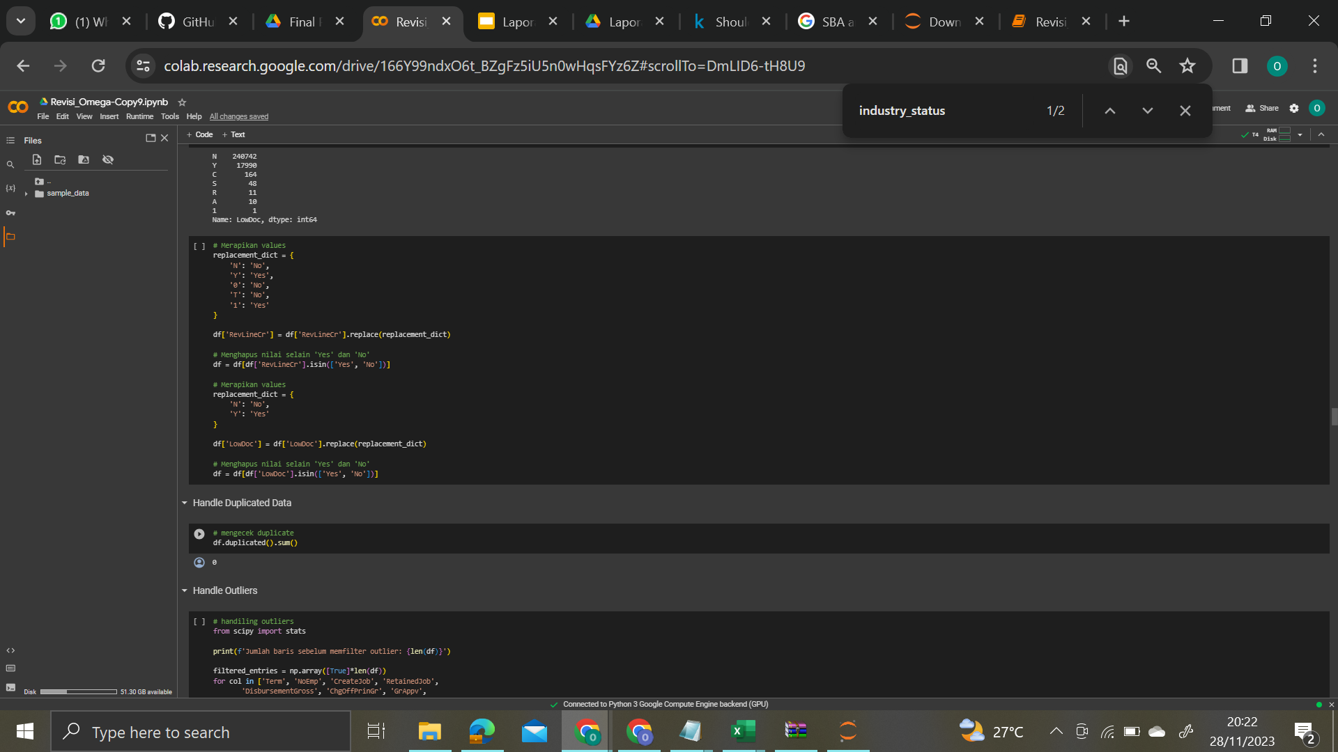
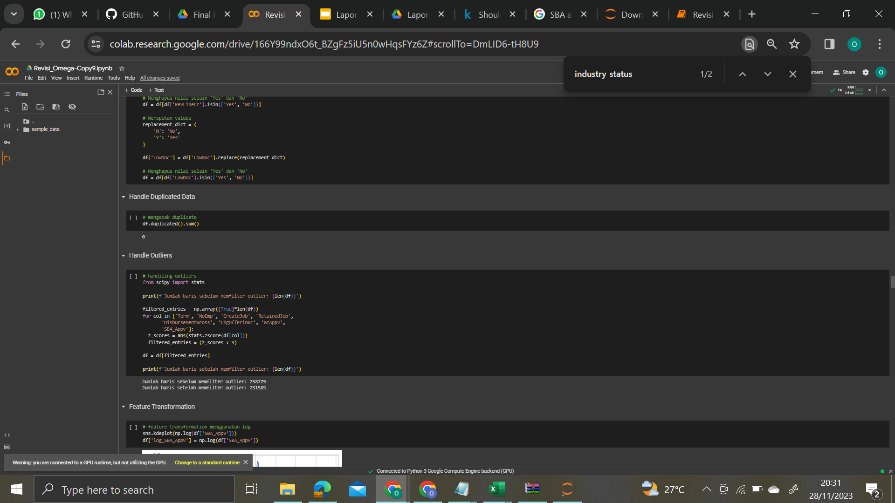
Preprocessing - Data Cleansing
Handle Invalid Data
Pada kolom RevLineCr, datanya dirapikan yaitu mengubah N menjadi No dan Y menjadi Yes. Kemudian, baris yang berisi selain N dan Y dirapikan dengan mengubah 0 dan T menjadi No, 1 menjadi Yes, dan jika masih ada invalid data lainnya maka baris tersebut dihapus.
Pada kolom LowDoc, datanya dirapikan yaitu mengubah N menjadi No dan Y menjadi Yes. Kemudian, baris yang berisi selain N dan Y dihapus
Handle Duplicated Data
Tidak ada data duplikat.
STAGE 2

Slide 17
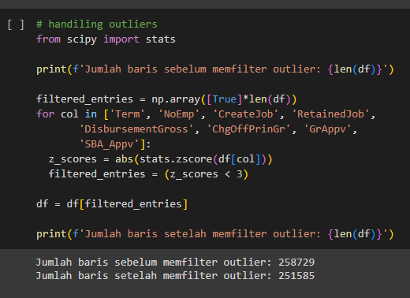
Preprocessing - Data Cleansing
Handle Outlier
Menggunakan Z-Score untuk mendeteksi dan menghapus outlier.
Data yang terhapus: 2,76%
Alasan tidak menggunakan IQR karena akan menghapus setengah dari jumlah baris dataset.
STAGE 2

Slide 18
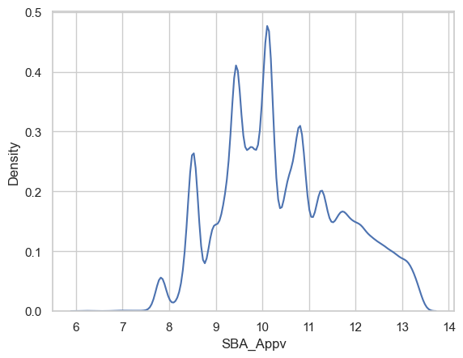
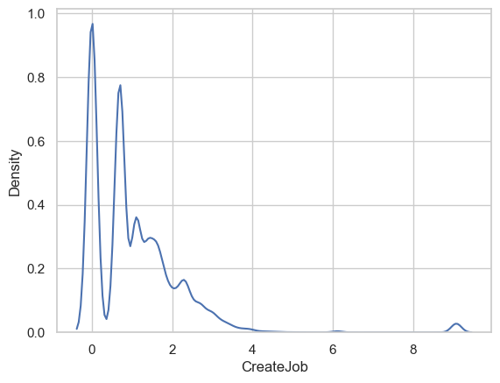
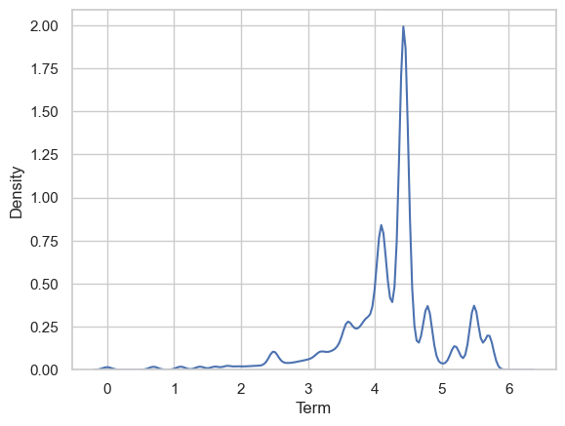
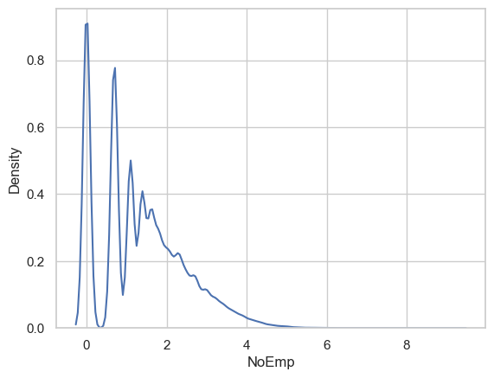
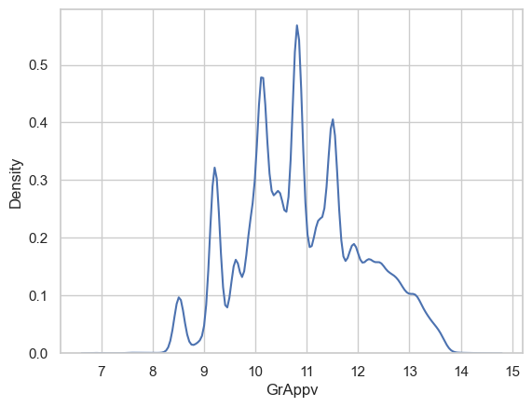
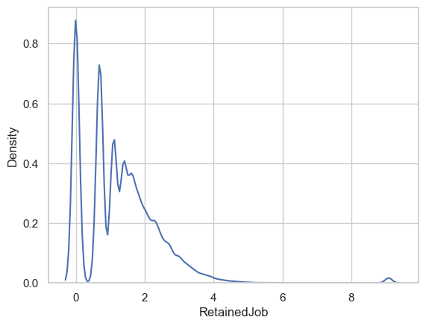
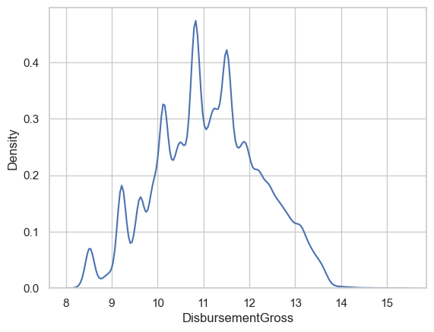
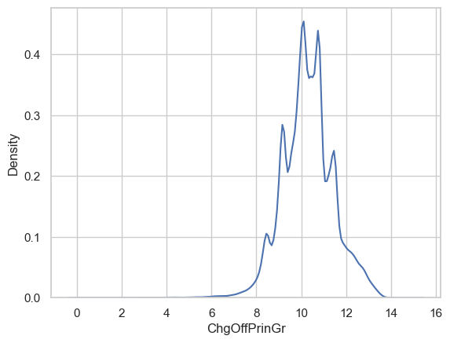
Preprocessing - Data Cleansing
Feature Transformation
Semua fitur yang memiliki tipe data numeric dilakukan Feature Transformation menggunakan log transformation.
Beberapa fitur yang memiliki distribusi normal setelah dilakukan Feature Transformation, yaitu SBA_Appv, DisbursementGross, ChgOffPrinGr, dan GrAppv.
STAGE 2

Slide 19
Preprocessing - Feature Engineering
Preprocessing - Data Cleansing dan Feature Scaling
Feature Extraction
Membuat fitur baru, seperti:
term_category, diperoleh dari kolom Term (jangka waktu pinjaman) yang dikelompokkan menjadi 4 kategori yaitu low (<58 bulan), medium (58-61 bulan), high (62-81 bulan), dan very high (≥82 bulan). Artinya, fitur term_category merupakan kategori jangka waktu pinjaman.
Job_Stability, Feature Derivative dari RetainedJob dan CreateJob yaitu akan bernilai 1 jika RetainedJob > CreateJob. Artinya Feature Job_Stability merupakan indikator sejauh mana pekerjaan yang dipertahankan (RetainedJob) lebih besar daripada pekerjaan yang dibuat (CreateJob) pada small business yang menjadi nasabah SBA.
CompanySize, Feature Derivative dari NoEmp (jumlah karyawan) yang akan bernilai 0 jika NoEmp < 25, 1 jika NoEmp berkisar 25-100, dan 2 jika NoEmp ≥ 100. Artinya Feature CompanySize merepresentasikan ukuran perusahaan berdasarkan jumlah karyawan.
Recession, Feature Derivative dari DisbursementDate yaitu akan bernilai 1 jika DisbursementDate berada pada rentang resesi (01 Desember 2007 - 30 Juni 2009) dan jika tidak maka 0. Artinya, Feature Recession merepresentasikan waktu pinjaman berada pada saat resesi atau tidak.
Industry, yaitu feature yang mendefinisikan industry peminjam berdasarkan feature North American Industry Classification System (NAICS).
Feature Encoding
Melakukan Feature Encoding terhadap kolom categorical seperti FranchiseCode, term_category, RevLineCr, LowDoc, Industry, NewExist
Standardisasi
Menerapkan standardisasi terhadap kolom numerik yang telah dilakukan log transformation.
STAGE 2

Slide 20
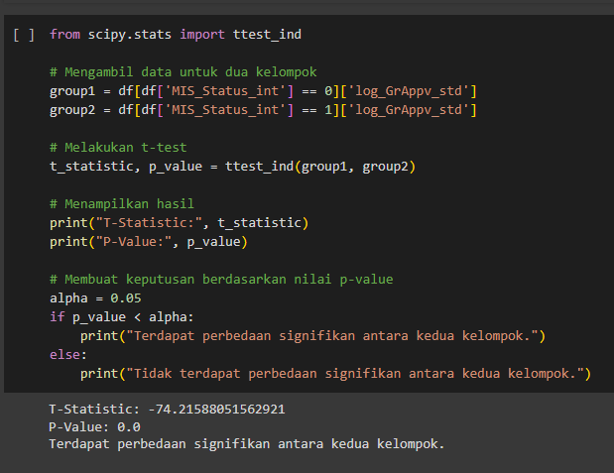
Preprocessing - Feature Engineering
Feature Selection
Berdasarkan EDA, Fitur GrAppv memiliki korelasi yang tinggi dengan DisbursementGross dan SBA_Appv (terindikasi redundant) sehingga kami hanya memilih fitur GrAppv. Fitur tersebut telah kami lakukan log transformation dan standardisasi. Kemudian, kami mengecek hubungan Feature log_GrAppv_std terhadap MIS_Status_int (numerik vs categorical) dengan menggunakan t-test.
Diperoleh bahwa p-value < 0,05 sehingga bisa dikatakan bahwa terdapat perbedaan signifikan antara kedua kelompok yang diujikan yang berarti Fitur log_GrAppv_std memiliki pengaruh statistik signifikan terhadap variabel target. Oleh karena itu, kami memilih Fitur log_GrAppv_std sebagai salah satu input pada model machine learning kami.
Untuk kolom numerik lainnya (Term, RetainedJob, CreateJob, dan NoEmp) tidak dipilih karena telah diekstrak menjadi derivative feature pada tahapan Feature Extraction.
Sementara untuk fitur ChgOffPrinGr juga tidak dipilih karena berisi 0 jika pinjaman dinyatakan lunas dan bernilai bukan 0 ketika pinjaman dinyatakan gagal bayar. Hal ini berarti fitur tersebut merepresentasikan kolom target yaitu MIS Status
STAGE 2

Slide 21
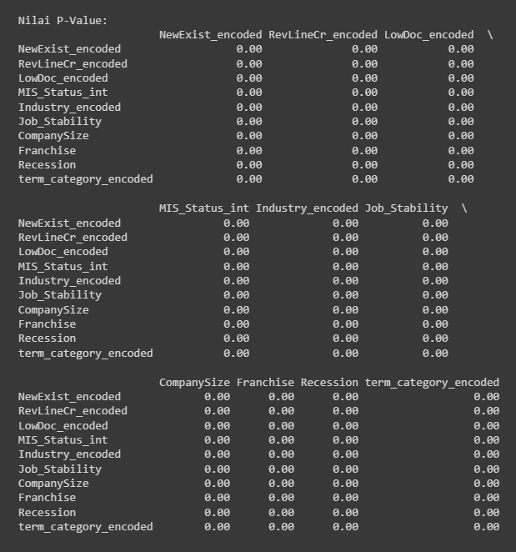
Preprocessing - Feature Engineering
Feature Selection
Pemilihan Feature Categorical yang akan digunakan sebagai input model machine learning kami lakukan berdasarkan Chi Square Test untuk melihat hubungan antara Feature Categorical terhadap MIS_Status_int (categorical vs categorical).
Diperoleh bahwa p-value < 0,05 sehingga bisa dikatakan bahwa terdapat perbedaan signifikan antara semua kolom categorical terhadap kolom MIS_Status_int yang berarti semua Feature Categorical yang ada memiliki pengaruh statistik signifikan terhadap variabel target. Oleh karena itu, kami juga memilih semua Feature Categorical untuk pada model machine learning kami.
STAGE 2

Slide 22
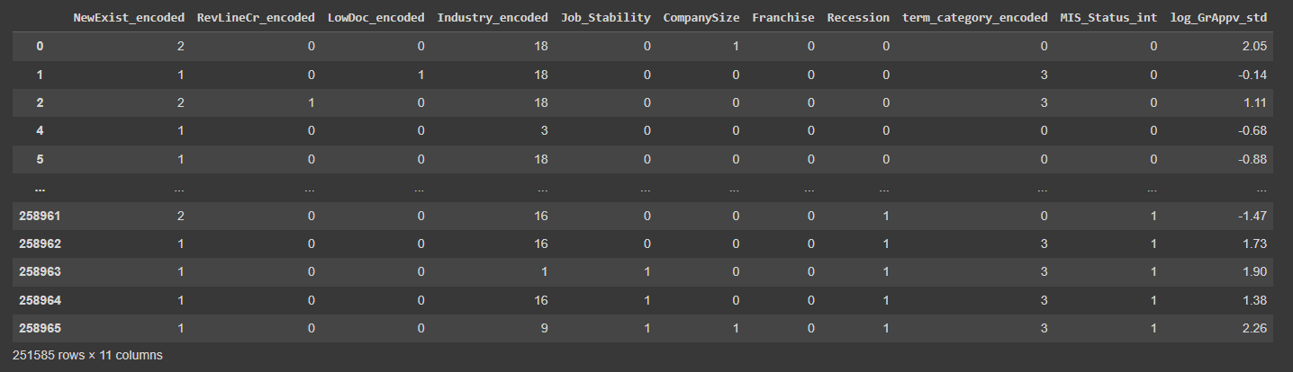
Preprocessing - Feature Engineering
Feature Selection
Jadi, terdapat 11 fitur (termasuk MIS Status sebagai fitur target) yang menjadi input model machine learning kami.
New Exist: Bisnis baru/bisnis yang sudah lama didirikan
Rev Line Cr: Revolving Line of Credit
Low Doc: Low Documentation
Industry: kategori sektor bisnis small business
Job Stability: indikator sejauh mana pekerjaan yang dipertahankan lebih besar daripada pekerjaan yang dibuat
CompanySize: Kategori ukuran small business berdasarkan jumlah karyawan
Franchise: Bisnis franchise/bukan
Recession: Meminjam saat resesi/tidak
Term Category: Kategori jangka waktu pinjaman
GrAppv: Nominal pinjaman ke bank
MIS Status: Kolom target yang menyatakan lunas atau gagal bayar
STAGE 2

Slide 23
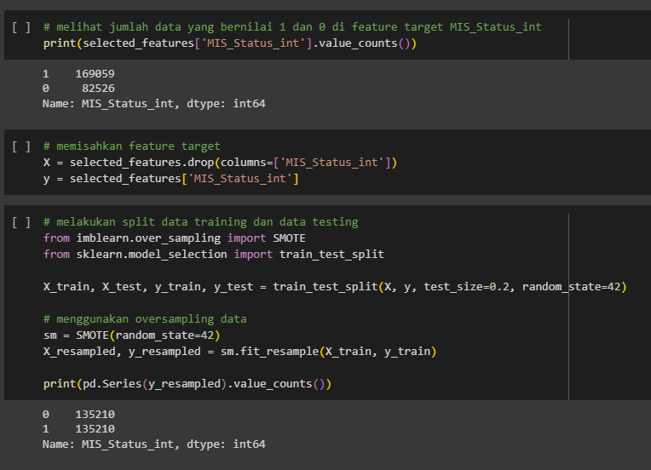
Preprocessing - Data Cleansing
Handle Class Imbalance
Seperti yang telah diketahui melalui EDA, Kolom target yaitu MIS_Status memiliki 2 kategori yaitu 0 (gagal bayar) dan 1 (lunas) dengan proporsi yang tidak seimbang yang dapat mempengaruhi kinerja model sehingga cenderung membuat model memprediksi kelas mayoritas. Oleh karena itu, dilakukan Handle Class Imbalance dengan teknik oversampling SMOTE dengan perbandingan 50:50 pada Data Training.
Repository Git
Link Github
STAGE 2

Slide 24
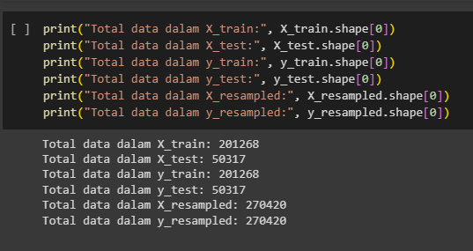
Modelling
Data Train & Data Test
Data train yang digunakan saat pemodelan adalah x_resampled dan y_resampled yang merupakan hasil dari proses handle class imbalance yang telah dilakukan.
STAGE 3

Slide 25
Modelling
Evaluation Metrics
Precision as Primary Metric
Memilih “Precision” sebagai primary metric evaluation sesuai konteks bisnis dari dataset: lebih baik fokus untuk mereduksi False Positive (nasabah yang diprediksi akan membayar pinjaman secara lunas, namun kenyataannya gagal bayar).
Accuracy as Secondary Metric
“Accuracy” sebagai metrik sekunder dapat memberikan pemahaman keseluruhan tentang seberapa baik model bekerja pada seluruh dataset. “Accuracy” memberikan gambaran umum tentang sejauh mana model benar-benar memprediksi dengan benar, baik True Positive maupun True Negative.
STAGE 3

Slide 26
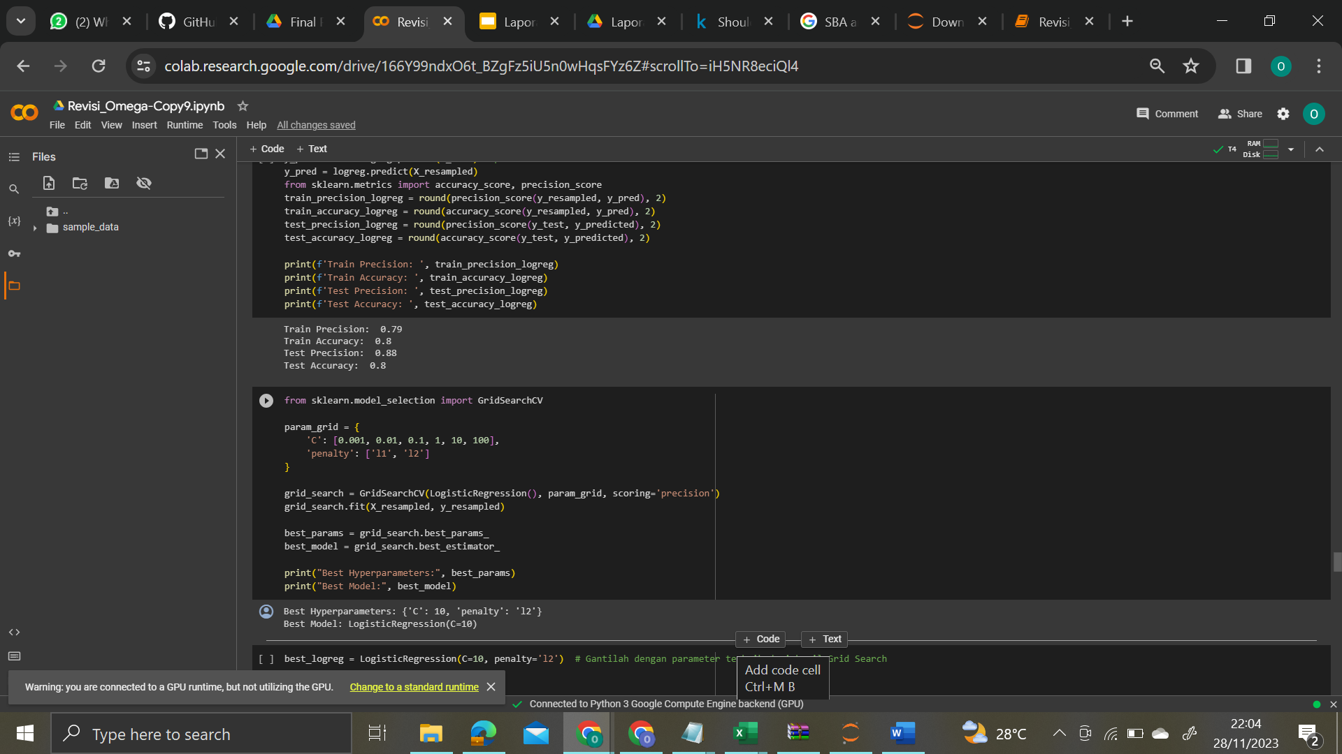
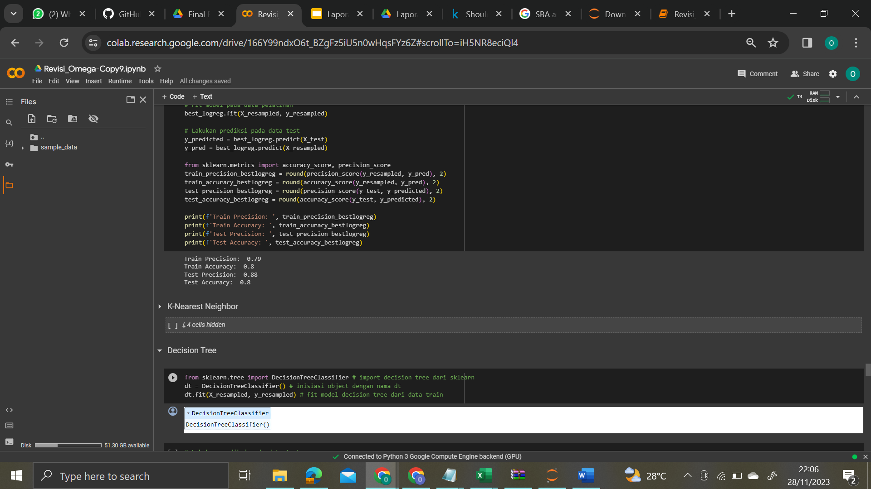
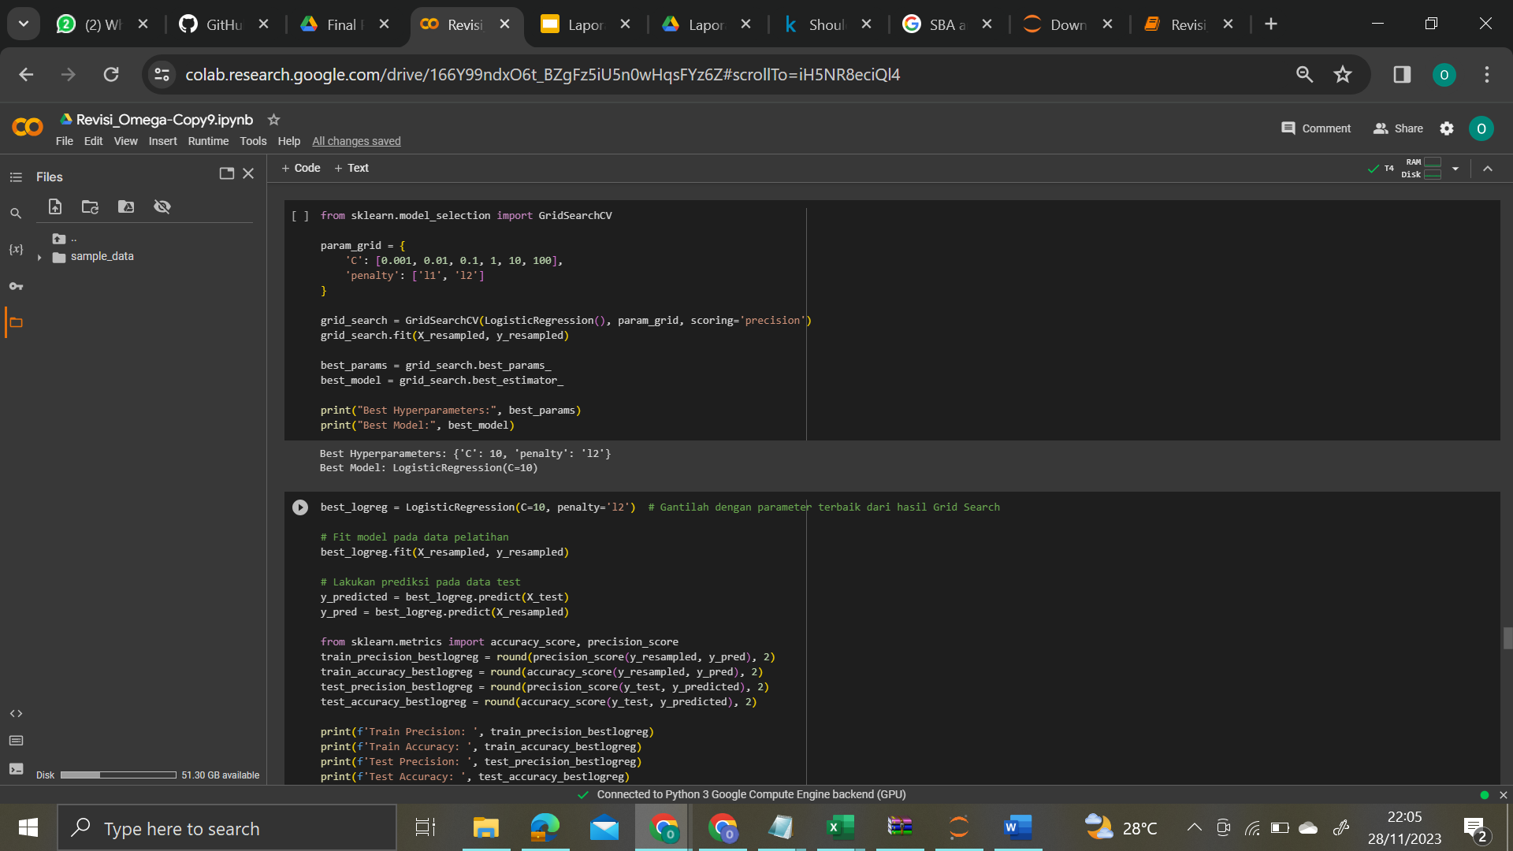
Modelling
Logistic Regression
Logistic Regression digunakan karena biasanya cocok untuk masalah klasifikasi dan memiliki interpretasi yang baik. Hyperparameter dipilih untuk memperoleh model yang optimal dengan menghindari overfitting dan underfitting.
Hyperparameter yang digunakan:
C
Penalty
(best hyperparameter diperoleh melalui grid search)
TUNING HYPERPARAMETER
Namun, hasil yang diperoleh menunjukkan bahwa model Logistic Regression bukan merupakan model terbaik karena Train Precision < Test Precision (baik itu sebelum maupun sesudah tuning hyperparameter) yang bisa mengindikasikan bahwa model Logistic Regression mungkin belum cukup kompleks atau belum menangkap pola yang ada dalam Data Training. Selain itu, mayoritas fitur yang digunakan adalah Feature Categorical sehingga memungkinkan bahwa hubungan fitur-fitur tersebut dengan kolom target adalah non-linear. Oleh karena itu, Logistic Regression mungkin kurang cocok untuk digunakan.
STAGE 3

Slide 27
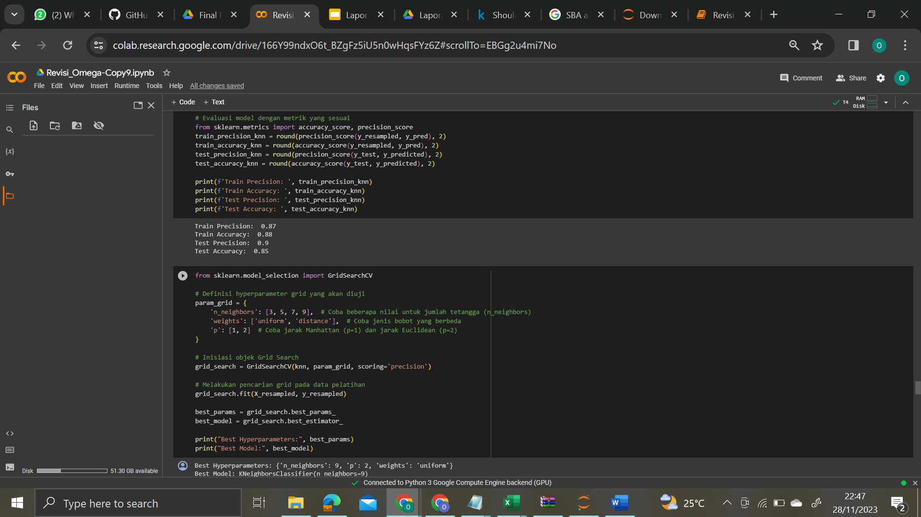
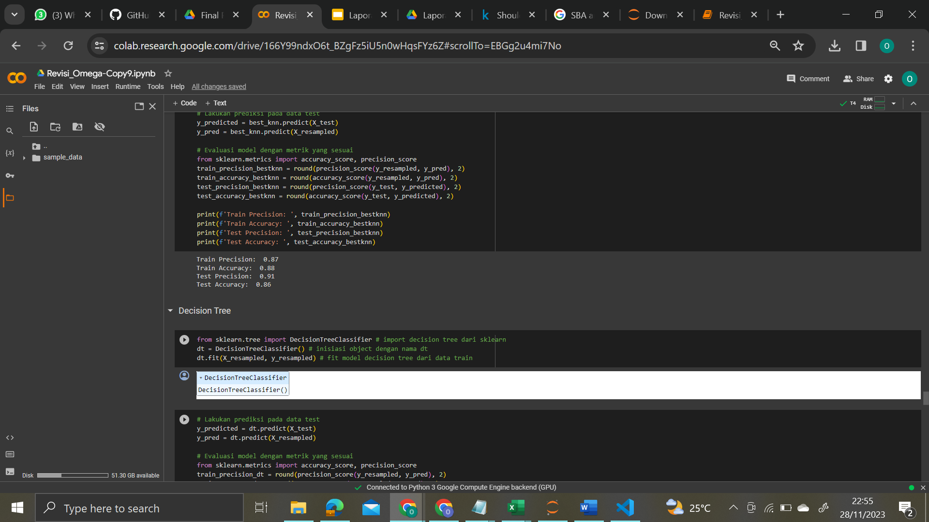
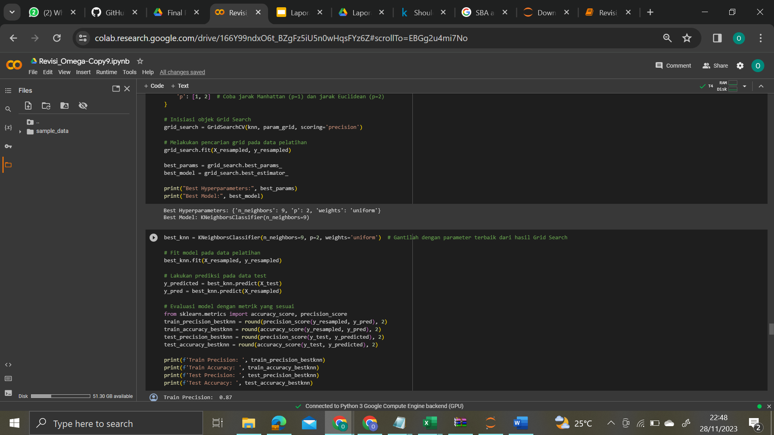
Modelling
K-Nearest Neighbor
KNN digunakan karena kemampuannya menangani data non-linear dan fleksibilitas dalam menyesuaikan dengan pola yang kompleks. Hyperparameter dipilih untuk memperoleh model yang optimal dengan menghindari overfitting dan underfitting.
Hyperparameter yang digunakan:
n_neighbors
p
weight
(best hyperparameter diperoleh melalui grid search)
TUNING HYPERPARAMETER
Namun, hasil yang diperoleh menunjukkan bahwa model KNN bukan merupakan model terbaik karena Train Precision < Test Precision (baik itu sebelum maupun sesudah Tuning Hyperparameter) yang bisa mengindikasikan bahwa model KNN mungkin belum cukup kompleks atau belum menangkap pola yang ada dalam Data Training.
STAGE 3

Slide 28
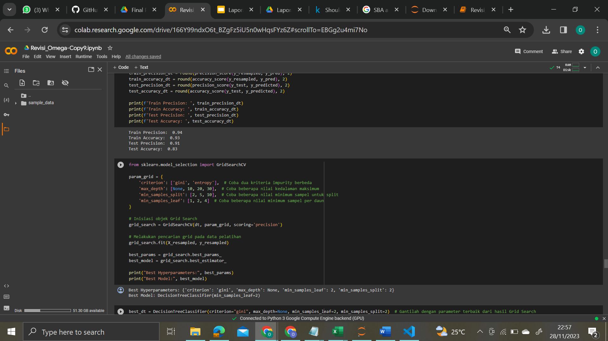
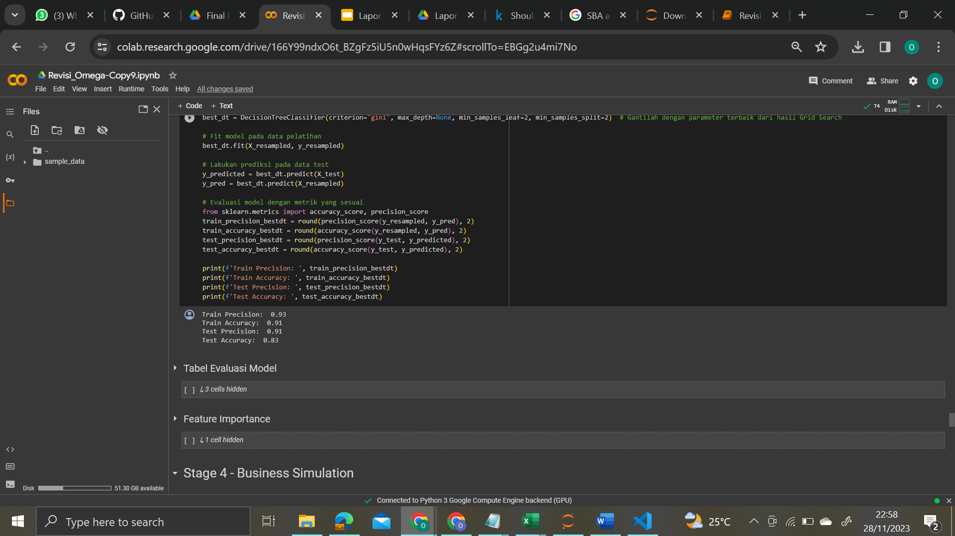
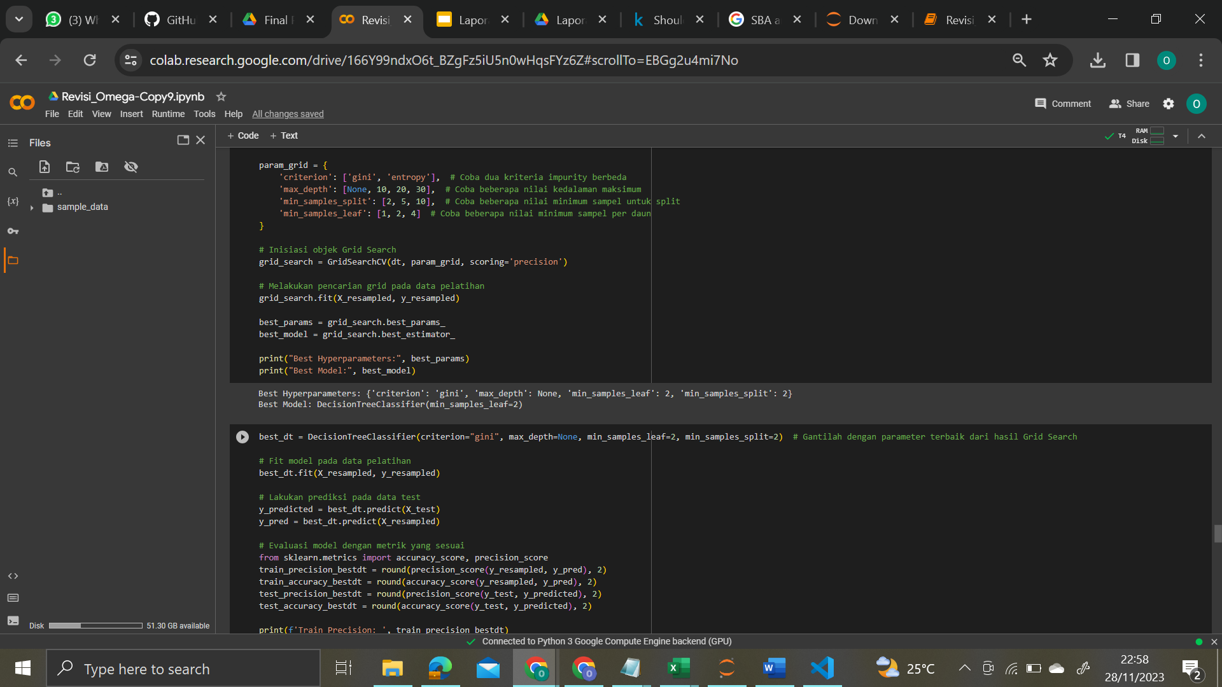
Modelling
Decision Tree
Decision Tree digunakan karena kemampuannya untuk menangani klasifikasi non-linear dan mudah diinterpretasikan. Hyperparameter dipilih untuk mengontrol kompleksitas pohon dan mencegah overfitting.
Hyperparameter yang digunakan:
Criterion
Max Depth
Min Samples Leaf
Min Samples Split
(best hyperparameter diperoleh melalui grid search)
TUNING HYPERPARAMETER
Hasil yang diperoleh menunjukkan bahwa model Decision Tree tidak terindikasi overfitting ataupun underfitting. Tuning Hyperparameter yang dilakukan juga berhasil memperkecil gap antara data train dan data test. Oleh karena itu, kami memilih model Decision Tree yang sudah dilakukan tuning hyperparameter.
STAGE 3

Slide 29
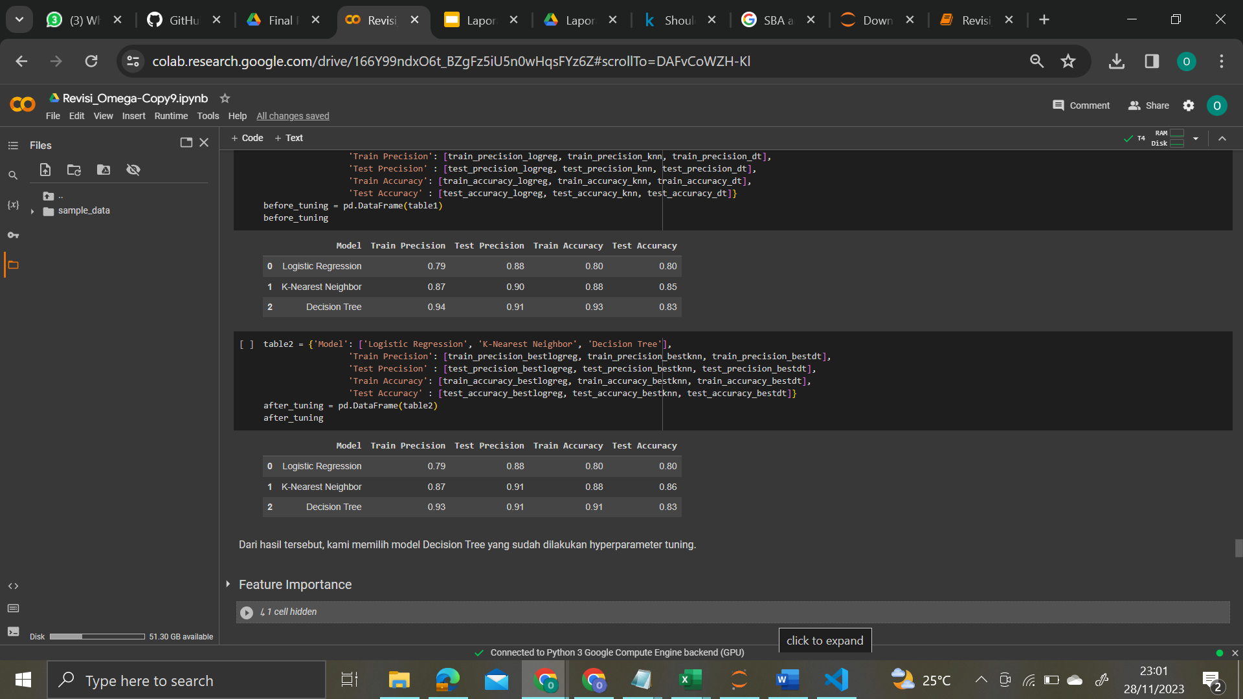
Modelling
Before Tuning Hyperparameter
Decision Tree:
Memiliki score Data Train dan Data Test (baik itu Precision maupun Accuracy) yang lebih tinggi dibandingkan model lainnya.
Setelah tuning hyperparameter: Gap antara Data Train dan Data Test rendah
After Tuning Hyperparameter
Model yang kami pilih adalah Decision Tree yang sudah dilakukan Tuning Hyperparameter karena model tersebut terindikasi tidak underfitting dan tidak overfitting, gap antara Data Train dan Data Test rendah.
STAGE 3

Slide 30
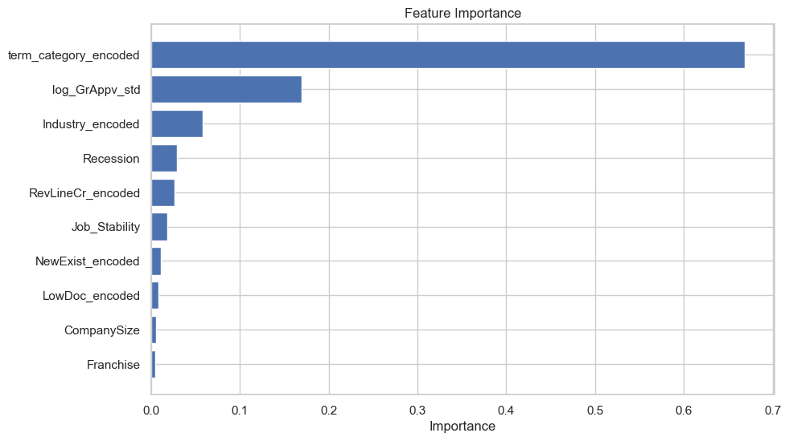
Modelling - Feature Importance
Pada saat EDA, telah diperoleh rekomendasi bisnis mengenai Industri dan GrAppv (nominal pinjaman).
STAGE 3

Slide 31
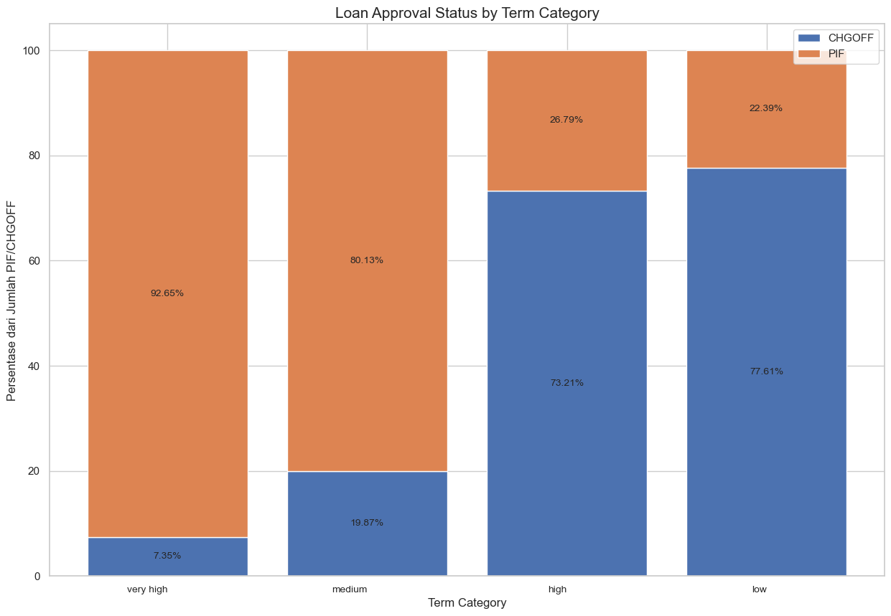
Modelling - Business Recommendation
Bank dapat fokus memberikan jaminan pinjaman jangka panjang kepada Term peminjaman yang memiliki jangka waktu yang lama atau kategori very high(≥82 bulan), karena banyak nasabah yang berhasil melunasi pinjaman pada jangka waktu very high (≥82 bulan).
STAGE 3

Slide 32
Modelling - Business Recommendation
Promosi ke Industri dengan Tingkat Gagal Bayar Rendah: Fokuskan promosi penerima jaminan pinjaman ke industri Public Admin, Mgmt_comp, dan Utilities karena memiliki tingkat gagal bayar yang rendah. Hal ini dapat membantu meningkatkan jumlah peminjam dan total nominal pinjaman dengan risiko yang lebih rendah.
Peningkatan Manajemen Risiko di Industri dengan Tingkat Gagal Bayar Tinggi: Tingkatkan manajemen risiko khususnya pada industri RRE/Rental/Lease, Finance/Insurance, dan Trans/Ware yang memiliki tingkat gagal bayar tinggi. Peningkatan proses verifikasi, strategi pengambilan keputusan yang lebih baik, dan pemantauan aktif terhadap pelanggan dalam sektor ini dapat membantu mengurangi risiko.
Peningkatan Manajemen Risiko di Industri Retail Trade: Fokuskan pada peningkatan manajemen risiko di industri Retail Trade. Meskipun memiliki jumlah pinjaman yang besar, tingkat gagal bayarnya cukup tinggi. Strategi ini dapat membantu mengurangi risiko kegagalan bayar dan meningkatkan hasil keuangan.
Fokus pada Term Peminjaman yang Panjang: Berfokus pada peminjam dengan jangka waktu pinjaman yang panjang, terutama pada kategori very high (≥82 bulan) dan high (62-81 bulan). Data menunjukkan bahwa banyak nasabah yang berhasil melunasi pinjaman pada jangka waktu ini, sehingga dapat menjadi strategi yang baik untuk meningkatkan kesuksesan pembayaran pinjaman.
:
STAGE 3

Slide 33
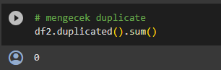
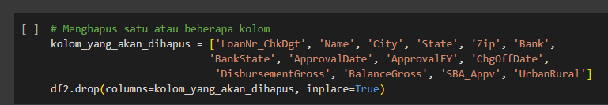
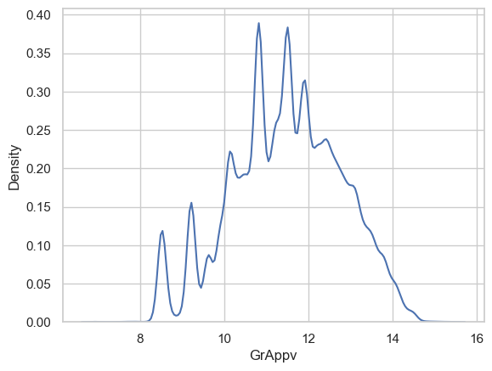
Business Simulation
Data Preparation
Simulasi bisnis menggunakan data yang tidak digunakan dalam training dan test. Sebelum dilakukan simulasi, dilakukan proses pre-processing seperti drop kolom yang tidak digunakan, pengecekan data duplikat, drop missing values, dan transformasi fitur.
Hasil menunjukan bahwa tidak ada data duplikat, Transformasi fitur dengan logaritmik dilakukan pada fitur GrApp, sementara fitur yang di drop dapat dilihat pada gambar.
STAGE 4

Slide 34
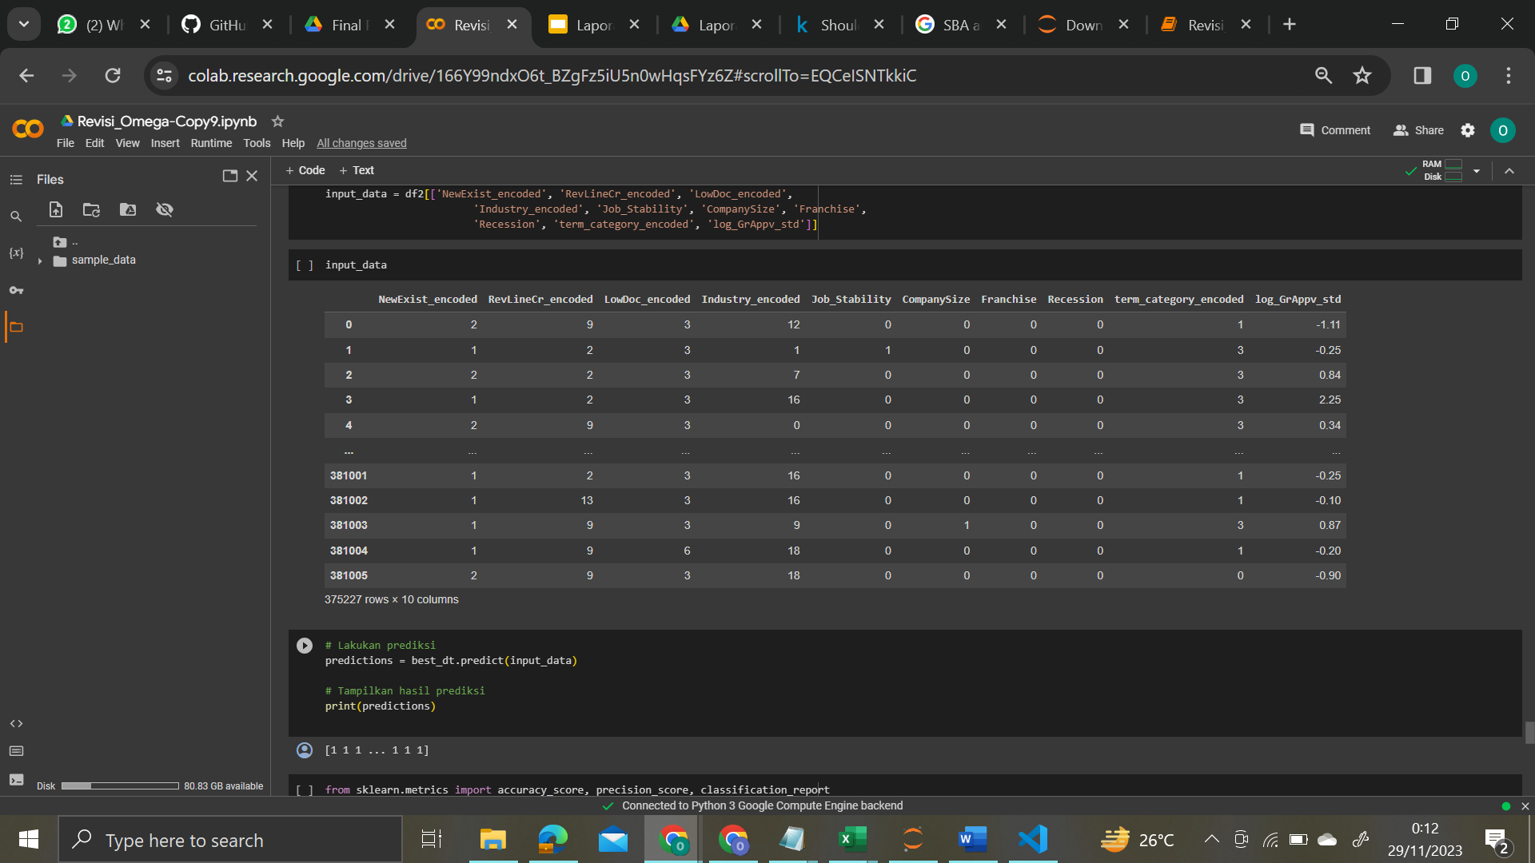
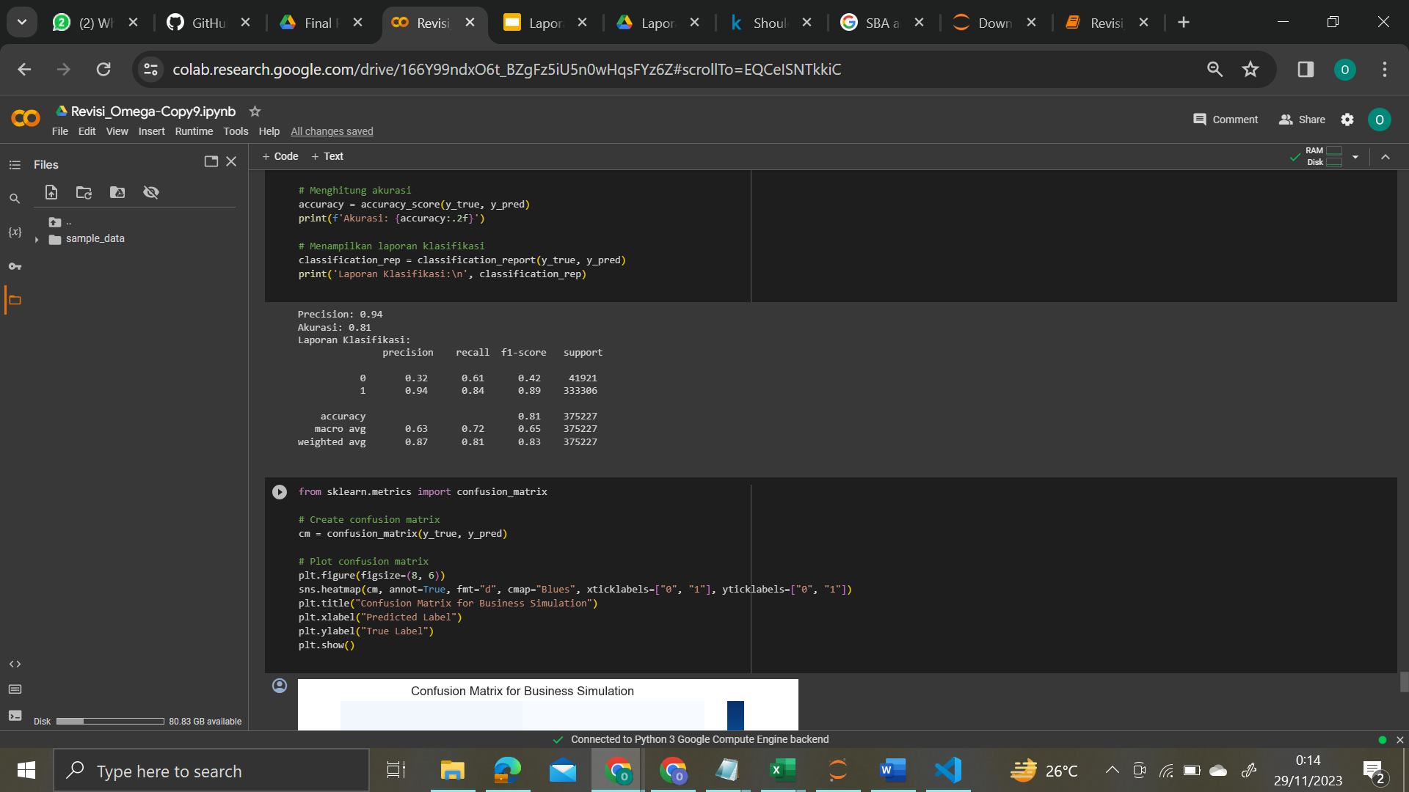
Business Simulation
Feature Extraction, Scalling & Encoding
Dilakukan proses Feature Extraction untuk membuat fitur baru yaitu kategorisasi term, job stability, recession, dan industry.
Fitur numerik yang digunakan pada pemodelan (GrAppv) yang sudah dilakukan log transformasi kemudian dilakukan standarisasi.
Dilakukan Feature Encoding pada Feature Categorical.
Pada business simulation, tidak dilakukan handle outliers dan handle class imbalance agar simulasinya dapat digunakan untuk menguji dan mengevaluasi kinerja model machine learning dalam suatu lingkungan yang mendekati kondisi bisnis yang sebenarnya
Penerapan Model
Model yang telah di training pada proses sebelumnya diterapkan pada data sehingga didapatkan nilai prediksi.
Presisi dan akurasi prediksi yang didapatkan dapat dilihat pada gambar.
STAGE 4

Slide 35

Business Simulation
Confusion Matrix
Hasil prediksi kemudian divisualisasikan menggunakan Confusion Matrix, dan didapatkan hasil.
277867 True Positive (diprediksi berhasil bayar, dan itu benar)
25500 True Negative (diprediksi gagal bayar, dan itu benar)
16421 False Positive (diprediksi berhasil bayar, dan itu salah)
55439 False Negative (diprediksi gagal bayar, dan itu salah)
94% Precision
81% Accuracy
STAGE 4

Slide 36

Business Simulation
Default Percentage (Business Metric 1)
Hasil prediksi model kemudian dibandingkan dengan kondisi sebenarnya menggunakan Confusion Matrix. Tingkat gagal bayar hasil prediksi dihitung dengan rumus False Positive/(False Positive + True Positive).
Sebelum dilakukan pemodelan persentase gagal bayar adalah 11.17 %. dan setelah dilakukan pemodelan persentase gagal bayar turun 5.59% menjadi 5.58 %
STAGE 4

Slide 37

Business Simulation
Chg-Off Total (Business Metric 2)
Lalu dihitung jumlah uang yang gagal dibayar pada sebelum dan setelah pemodelan. Lalu didapatkan bahwa sebelum pemodelan total uang yang gagal dibayar pada periode data adalah $3.38 miliar, dan setelah pemodelan turun menjadi $1.8 miliar. Hasil menunjukan penurunan hingga $1.58 miliar..
STAGE 4

Slide 38
THANK YOU!
Additional Information:
Link Dataset (Modelling)
Link Dataset (Business Simulation)
Link Google Colab
Link Dataset (Kaggle)
Notes: Dataset diambil dari Kaggle yang kemudian displit. Sebagian digunakan untuk modelling, sebagian lainnya digunakan untuk business simulation

